Slide 1
Dura Stúdió – ÉSZT közös pályázat – 2017. február 28.
A szakszervezetek szerepe a munkavédelmi érdekegyeztetésben
Budapesti Műszaki és Gazdaságtudományi Egyetem Munkavédelmi Továbbképző Központ BME-MTK 2013-2015
Kovács László
munkavédelmi szakember
VDSZ
(Magyar Vegyipari, Energiaipari és Rokon Szakmákban Dolgozók Szakszervezeti Szövetsége)
<szám>
Notes:
<szám>

Slide 2
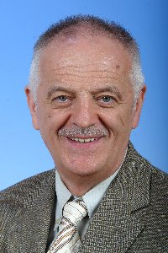
A szakszervezetek szerepe a munkavédelmi érdekegyeztetésben
Dura László diplomamunka pályázat 2017
(Értelmiségi Szakszervezeti Tömörülés és Dura Stúdió Kft. )
Dr. Dura László (1942-2014-)
<szám>
Notes:
<szám>

Slide 3
A szakszervezetek szerepe a munkavédelmi érdekegyeztetésben
Témaválasztás indokoltsága:
- szakmai összefoglalók hiánya a hazai munkavédelem területén
időszerűség: 2015 környékén, és azóta is a terület alapvető átszervezésen ment keresztül: szakszervezeti részen (különösen konföderációs szinten) és a munkavédelemért felelős hatósági szervezetek oldaláról is
CÉL: a munkavédelem iránt érdeklődő, szakszervezeti területen, illetve azzal összefüggésben dolgozó kollégákat a lehető legújabb információk alapján, szakmailag hitelesen tájékoztatni a változásokról.
a témakör összefoglalása munkavédelmi szakértők, szakszervezetek és tagságuk számára is naprakész, hasznos segédanyaggá válhat
Kovács László – VDSZ (kowako@vdsz.hu)
<szám>
Notes:
<szám>

Slide 4
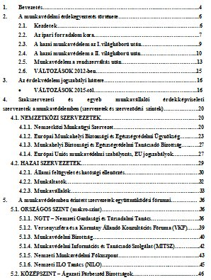
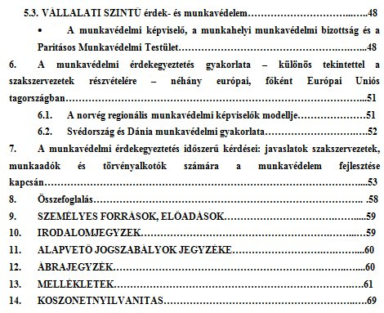
A szakszervezetek szerepe a munkavédelmi érdekegyeztetésben
Kovács László – VDSZ (kowako@vdsz.hu)
<szám>
Notes:
<szám>

Slide 5
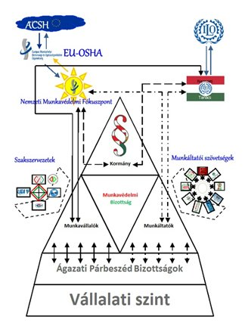
A szakszervezetek szerepe a munkavédelmi érdekegyeztetésben
A munkavédelmi érdekegyeztetés hivatalos viszonyrendszere
2015
Kovács László – VDSZ (kowako@vdsz.hu)
<szám>
Notes:
<szám>

Slide 6
A szakszervezetek szerepe a munkavédelmi érdekegyeztetésben
Norvég, svájci és svédországi esettanulmányok – sikeres és jó gyakorlatok ismertetése (regionális munkavédelmi képviselők, munkáltató balesetbiztosítási rendszer)
Hazai viszonyokra adaptálás lehetőségeit kell kutatni, majd a feltételeit biztosítani és megvalósítani
Kovács László – VDSZ (kowako@vdsz.hu)
<szám>
Notes:
<szám>

Slide 7
A szakszervezetek szerepe a munkavédelmi érdekegyeztetésben
Ajánlások, amelyek mentén a szakdolgozat továbbgondolható:
a munkavédelem társadalmasítása
- informális kommunikációs lehetőségek kiterjesztése (munkaszaki.hu)
- közérthető jogszabálytár, esetleírásokkal
- munkavállalói felelősségbiztosítás, balesetbiztosítás tervezése
Kovács László – VDSZ (kowako@vdsz.hu)
<szám>
Notes:
<szám>

Slide 8
A szakszervezetek szerepe a munkavédelmi érdekegyeztetésben
Ajánlások:
a munkaadók meggyőzése, gazdasági oldalról is (2-5x-ös megtérülés!)
Megfelelő munkavédelmi felügyeleti rendszer (a létszámot növelni szükséges!)
Nyitni kell a fiatalok felé, oktatás szerepe
Esettanulmányok áttekintése, vizualitás
Kovács László – VDSZ (kowako@vdsz.hu)
<szám>
Notes:
<szám>

Slide 9
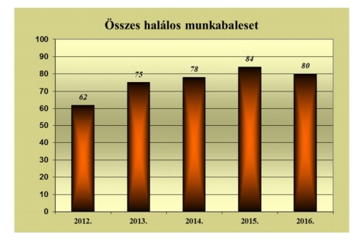
A szakszervezetek szerepe a munkavédelmi érdekegyeztetésben
NGM Munkafelügyeleti osztály adatai 2017 (munka.hu)
Kovács László – VDSZ (kowako@vdsz.hu)
<szám>
Notes:
<szám>

Slide 10
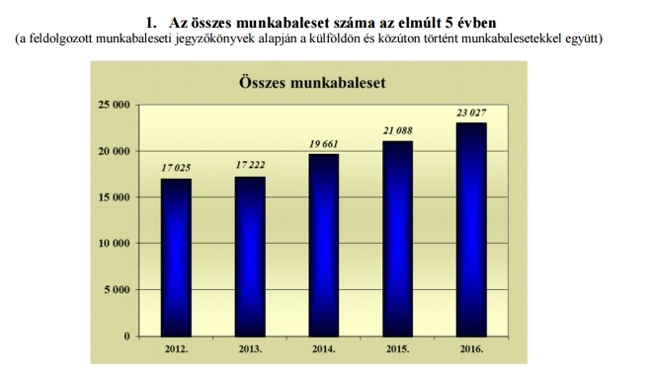
A szakszervezetek szerepe a munkavédelmi érdekegyeztetésben
NGM Munkafelügyeleti osztály adatai 2017 (munka.hu)
Kovács László – VDSZ (kowako@vdsz.hu)
<szám>
Notes:
<szám>

Slide 11
A szakszervezetek szerepe a munkavédelmi érdekegyeztetésben
Ajánlások:
Munkavédelmi képviselők folyamatos kézése, körük bővítése
Ahol nincs szakszervezet, ott a jó munkavédelem is sokkal nehezebben megvalósítható (vagy nincs is jelen munkavállalói oldalról)
Közös erővel, össze kell fogni! munkaszaki.hu
NGM Munkafelügyeleti osztály adatai 2017 (munka.hu)
Kovács László – VDSZ (kowako@vdsz.hu)
<szám>
Notes:
<szám>

Slide 12
A szakszervezetek szerepe a munkavédelmi érdekegyeztetésben
Köszönöm a figyelmet!
Kovács László
munkavédelmi szakember
VDSZ – kowako@vdsz.hu
(Magyar Vegyipari, Energiaipari és Rokon Szakmákban Dolgozók Szakszervezeti Szövetsége)
Hasznos oldalak: www.munkaszaki.hu fb.com/munkaszaki
<szám>
Notes:
<szám>

